Slide 1


Въведение в MVC
Национална програма
"Обучение за ИТ умения и кариера"
https://it-kariera.mon.bg
Министерството на образованието и науката
https://www.mon.bg
Model-View-Controller

Slide 2
Съдържание
Какво представлява MVC?
Поток на управлението /Control Flow/
Обща архитектура
Трислоен модел и MVC
Пример с елементарно конзолно приложение

Slide 3
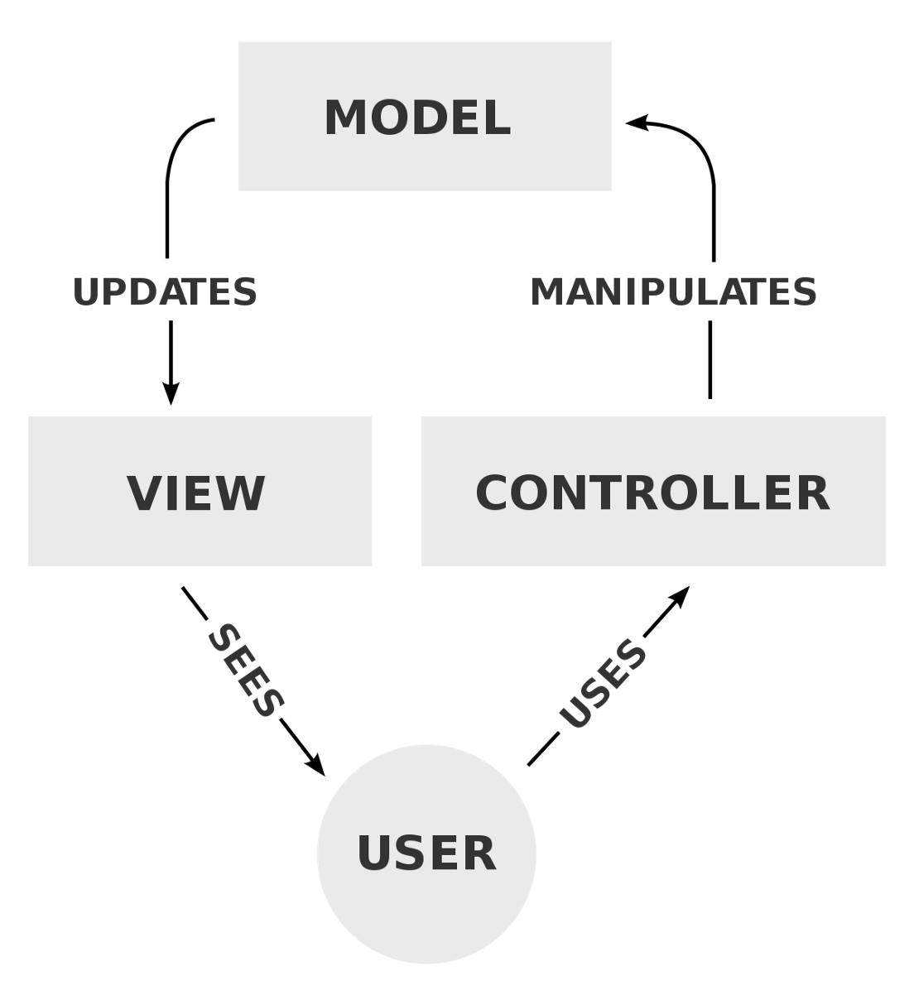
Model-View-Controller (MVC)
Шаблон за дизайн (Design Pattern) с три свързани един с друг компонента
Модел (Model) – управлява данните и логиката на приложението
Изглед (View) – слой за представяне (presentation layer)
Контролер (Controller) – преобразува входните данни в команди и ги изпраща към Изгледа или към модела

Slide 4
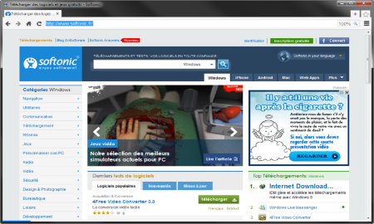



Поток на управлението
(Web) клиент
Запитване
Контролер
Актуализира модела
Отговор
(html, json, xml), конзола
Потребителско действие
Известява
Актуализира изгледа
Модел
Изглед

Slide 5
Обща архитектура
Хранилище
Repository
Услуга
Service
Контролер
Controller
База от данни
Database
Изглед
View
Обекти на физическо ниво
Entities
ОПД Модели
DTO
Models
Заден план
Backend
Notes:
ОПД – Обект за прехвърляне на данни

Slide 6
Трислоен модел и MVC
На пръв поглед MVC и трислойния модел са едно и също нещо, но това не е така
Прилики
Разделя на три части
Разлики
При MVC моделът и изгледът могат да са свързани, постигайки триъгълна структура
При трислойния модел задължително се преминава през слоя за услугите, постигайки линейна структура

Slide 7
MVC елементарен пример на ниско ниво
static void Main(string[] args)
{
Console.Write("Моля въведете страната на квадрат а = ");
double a = double.Parse(Console.ReadLine());
double P = 4 * a;
double S = a * a;
Console.WriteLine( "Kвадрат със страна а = {0} има P={1:f2} и S ={2:f2}“, a, P, S);
}
Услуга
Контролер
Изглед
Модел
Открийте още изгледи, модели, услуги и контролери в примера
Notes:
Изглед– Текстът, в диалоговия интерфейс, който пояснява въвеждането и извеждането на данните
Модел – променливите, данните
Услуга – изчисляването на обиколка и лице
Контролер – командите за въвеждане, извеждане, за присвояване на стойност „=“.

Slide 8
Обощение
MVC е шаблон за дизайн
MVC подобрява яснотата на кода и структурата му
Моделът представлява данните
Изгледът определя начина за въвеждане и извеждане на данните
Контролерът казва в кои изгледи, кои данни да се покажат или въведат
MVC и 3-слойният модел се различават

Slide 9
Благодаря за вниманието!

Slide 10

Национална програма
"Обучение за ИТ умения и кариера"
https://it-kariera.mon.bg
Министерството на образованието и науката
https://www.mon.bg
Документът е разработен за нуждите на Национална програма "Обучение за ИТ умения и кариера" на Министерството на образованието и науката (МОН) и се разпространява под свободен лиценз CC-BY-NC-SA (Creative Commons Attribution-Non-Commercial-Share-Alike 4.0 International).

